Slide 1
Trinité
Позиционирование и стратегия

Slide 2
Маркетинговые цели:
Привлечение новых клиентов, закрепление на существующем рынке Челябинска и Челябинской области
Коммуникационные задачи:
Увеличение знания о клинике Trinite, повышение узнаваемости бренда, стать в умах потребителей лидером Челябинского рынка anti age.
Задачи агентства:
Разработать позиционирование бренда Trinite.
Разработать стратегию вывода бренда на рынок.
Бизнес цели:
Запуск и развитие новой клиники для женщин.

Slide 3
Исследовательская база проекта
Кабинетные исследования на основе данных ведущих аналитических агентств.
Глубинные интервью с представителями целевой аудитории.
Экспертные оценки на основе потребительских исследований.
Анализ данных

Slide 4
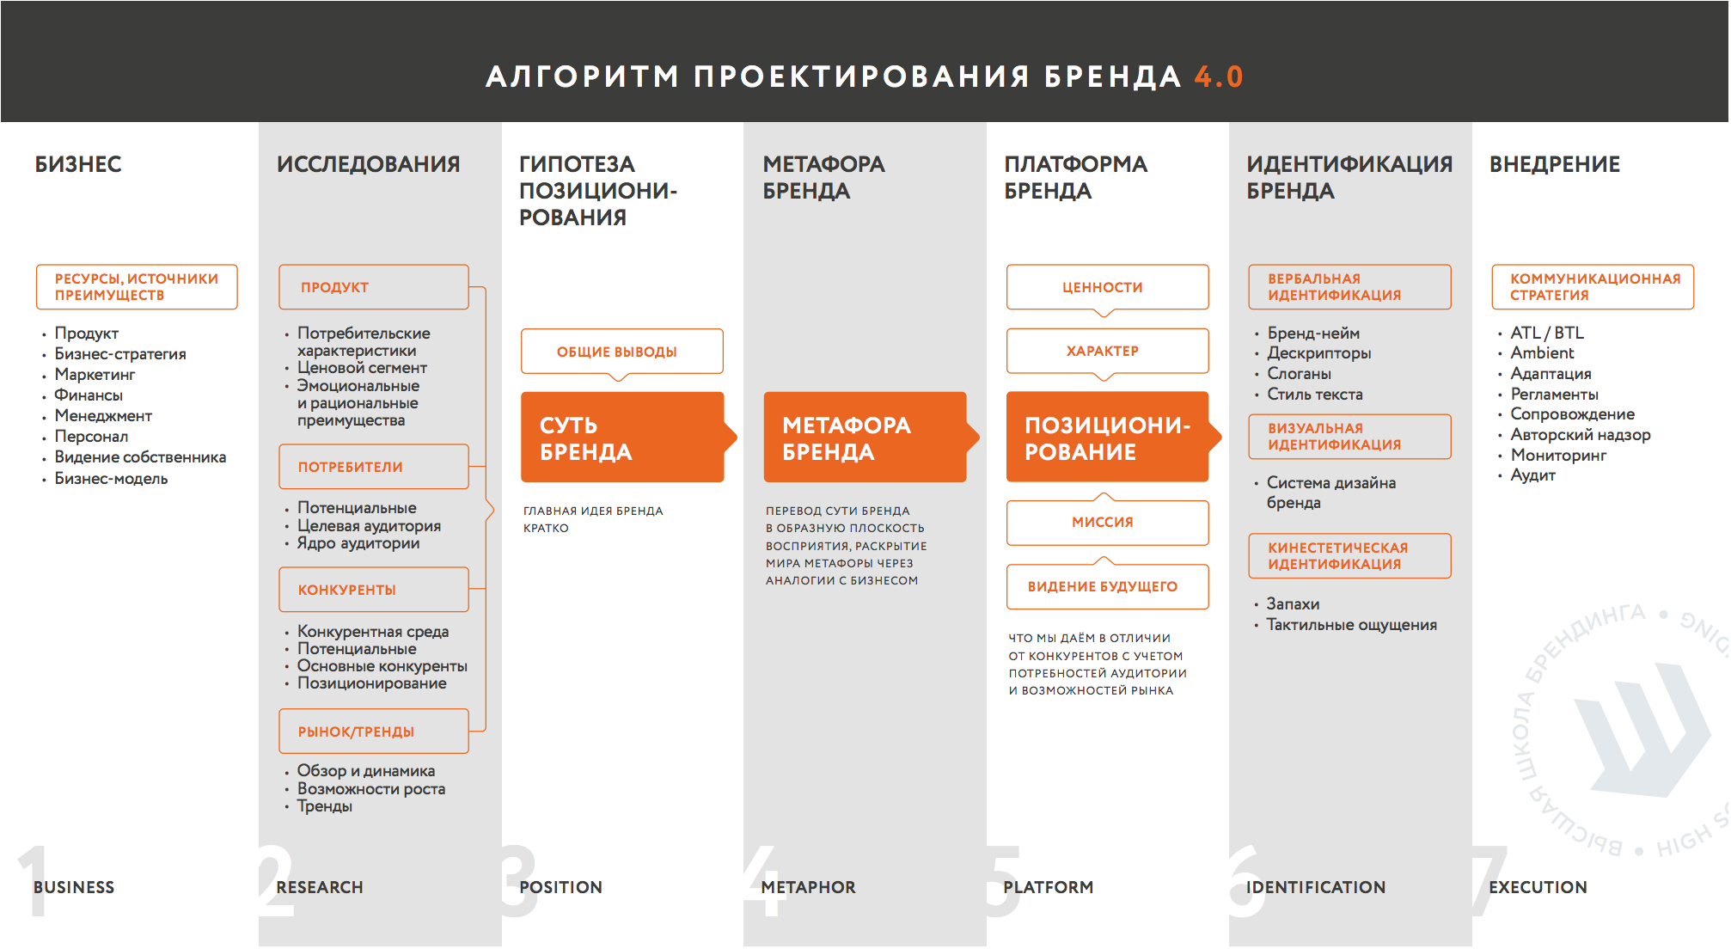

Slide 5
Ситуация на рынке
Социально-демографические факторы
Уменьшение возраста клиентов, прибегающих к услугам эстетической медицины. Чаще других прибегают к подобным услугам женщины 25-34 лет (*по данным компании Step by Step)
90-95% жителей России имеют признаки преждевременного старения - их биологический возраст выше «паспортного».
Акценты сместились на качество жизни и активное долголетие (еще недавно увеличение продолжительности жизни было одной из ключевых задач здравоохранения.)
факторы роста рынка – общее старение населения, урбанизация (рост населения города) и развитие профильных технологий.
Ухудшение экологических условий
Стабилизация доходов населения, увеличение среднего уровня заработной платы.

Slide 6
Ситуация на рынке
Специфические факторы:
Наибольшую долю рынка антивозрастных услуг занимают лазерные технологии (*по данным компании Stratistics MRC)
В 96% случаев именно гинекологи являются первым “звеном” в цепочке решения проблем, связанных с недержанием мочи, опущением органов малого таза, рубцами после эпизиотомии и др.
На пике популярности процедуры, способные «лечить» преждевременное старение кожи и быть альтернативой хирургического вмешательства. Все передовые методики и техники направлены на то, чтобы сократить период реабилитации и получить результат с минимальными усилиями.
Рынок заполонен дешевыми препаратами низкого качества и сомнительного происхождения. Зачастую они не проходили сертификацию, отсюда масса осложнений после процедур.
Anti-age процедуры - наиболее быстрорастущий сегмент рынка.

Slide 7
Ситуация на рынке
Специфические факторы:
6. Современный уход за собой становится все доступнее, а людей, понимающих, что профилактика всегда дешевле лечения, – все больше.
7. Социальные сети – мощнейший стимулятор продаж. Желание эффектно выглядеть на селфи приводит к тому, что клиентура косметологов стремительно молодеет.
8. В году есть два пиковых сезона – осень и весна. Весной продажи на 20–25% больше, чем осенью. Зима и лето проседают по сравнению с этими сезонами.
9. Рост количества медицинских учреждений и косметологических центров.
10. Рост инвестиций в оборудование.

Slide 8
Выводы по рынку
Демографическая и экологическая ситуация позволяет развиваться медицинским услугам.
Увеличение среднего уровня заработной платы.
Наиболее быстрорастущим сегментом рынка являются anti-age процедуры.
Активные в профессиональной и социальной сфере люди стараются продлить свою молодость, быть здоровым и не стареть как можно дольше.
Рост платных медицинских услуг, увеличение количества пациентов и их доверия к негосударственным клиникам.
Востребованность узких специалистов.
Платные медицинские услуги стали восприниматься «не слишком дорогими».
Уменьшение возраста клиентов, прибегающих к услугам эстетической медицины.

Slide 9
Конкуренты
Золотое сечение
Основные направления клиники - хирургия (увеличение груди, подтяжка, липосакция, пластика), кардиология, неврология, онкология. Это клиника широкого профиля, у них есть стационар. Лечение сосудов с помощью лазера.
Самая популярная услуга - увеличение груди, на нее направлены акции, и "часто задаваемые вопросы".
Клиника предоставляет бесплатные услуги по ОМС.
Маркетинговое позиционирование: не выражено, скорее всего это клиника общего направления. Визуальное оформление сайта и социальных сетей намекает на средний ценовой сегмент.
Целевая аудитория: женщины и мужчины, у которых есть проблемы со здоровьем.
Рекламные кампании не видны. По отзывам можно сделать вывод, что эту клинику рекомендуют знакомые.

Slide 10
Конкуренты
2. Capsula
Позиционирование: медицинская косметология.
Медицинский подход к красоте.
Услуги: Лазерная эпиляция, фотоомоложения (безоперационный лифтинг, держится до 5 лет),
Эстетическая косметология (ресницы, пилинги, чистки)
Инъекционная косметология (плазмолифтинг, контурная пластика и т.д.)
Все услуги направлены на омоложение, максимально безопасное для женщины. Хирургического вмешательства нет.
Гинекологии нет, только косметология.
Активность в соцсетях: Посты практически идентичны, много специалистов и статей по их специализации.
Много рассказывают про увеличение губ и коррекцию фигуры без уколов. Адаптируют контент под аудиторию социальных сетей. Понимая, что их подписчики - это девушки.
Рекламная активность: привлекают инфлюенсеров (Антонина стилист, Саша Версаль, Анна Горобец).
Размещали статьи и рекламу на сайте 74.ru
Наружная реклама

Slide 11
Конкуренты
3. Dipplex
Позиционирование: Клиника лазерной хирургии и косметологии.
Процедуры и услуги: лазерное омоложение, бесплатные консультации с косметологами и хирургами. Увеличение груди, уходовые процедуры (чистка лица, пилинг), увеличение губ, коррекция половых органов (половые губы у женщин и увеличение члена у мужчин), утоньшение влагалища, увеличение точки G. Косметология: лазерное 4d омоложение, пилинги, дермальное омоложение, липосакция подбородка. Удаление родинок/растяжек, пересадка волос.Бесплатная консультация хирурга/ косметолога
Цены: Dip-омоложение: 20 000 р
нитевой лифтинг до 108 000 р
4d - омоложение лазер: 30 000 р Есть возможность оплаты в рассрочку
Создается впечатление полноценного кругового подхода к коррекции тела, лица, фигуры.
Рекламная активность:
Много баннеров по городу (на кольце Шершневского водохранилища). Участвуют в ТВ проектах, активно снимают видео.
Относятся к ДНК клинике, есть свое приложение для телефона.
До 2017 активно размещались на 74.ру.
ТВ проект (31 канал) "Пластика Live"

Slide 12
Конкуренты
4. Oval
Позиционирование: Салон красоты королевского уровня.
Сайт, Facebook и ВК не работают с 2016 и 2014 года соответственно.
На сайте нет обновлений про лазер Fotona и 4D омоложения. эту информацию я нашла в группе Instagram.
У них процедуры в основном на омоложение, для женщин. Несколько видов саун, косметология, парикмахерские услуги.
Они скорее салон красоты, чем клиника, специализирующаяся на здоровье и омоложении. У них на первом плане эстетика, а не здоровье.
Рекламная активность: были несколько баннеров по городу.
Точно не дают рекламу в социальных сетях. Контекстная реклама не настроена.

Slide 13
Конкуренты
5. Клиника Maxima
Позиционирование: косметология лица. Лазерная косметология.
Основные направления клиники: Косметология (лазерная, инъекционная, уходовая, аппаратная), Стоматология, эстетика и уход за телом.
Продажа косметических средств.
ЛАЗЕРНОЕ ОМОЛОЖЕНИЕ ЛИЦА ResurFX M22
Цена: до 24 000 р
Социальные сети:
Активные соцсети: Facebook, Instagram, ВК.
Посты дублируются.Визуал аккуратно оформлен в рамку. Делают видео, показывают врачей.
Подписчики: ВК - 510. Instagram - 2 150, Facebook - 61
В Instagram постоянно есть комментарии, девушки интересуются услугами, отвечает клиника быстро, пишут цену, противопоказания и рекомендации. Профессиональный подход.
Рекламная активность: продвижения в социальных сетях (stories Instagram). Используют контекстную рекламу.

Slide 14


Конкуренты
6. Jeternel
Позиционирование: сеть медицинских центров косметологии.
Сайт уже достаточно устаревший, но содержит максимум информации о клинике.
Направления косметологии: светотерапия, фотодинамическая терапия SMAS-лифтинг Ulthera, ELOS-Matrix RF, фракционный лазер, неодимовый лазер, гидродинамическая терапия Affinite для проблемной кожи, ELOS-омоложение, ELOS-лифтинг, ELOS-лечение акне, RF-лифтинг, фотоомоложение, диодное лазерное омоложение, газожидкостный пилинг Jet Peel, биомеханическая стимуляция, микротоковая терапия
Также есть инъекционная косметология, эстетическая, SPA (массажи), эпиляция.
Лазер 1 процедура до 7000 рублей, мезонити до 65 000 рублей.
Рекламная активность: Контекстаная реклама (по запросу Dipplex), посты в соцсетях не продвигаются.
Розыгрышей не проводят. Рядом с салонами есть наружная реклама. Сотрудничали с блогерами летом 2018 (Доценко). Есть канал на YouTube

Slide 15



Конкуренты
7. Линлайн
Позиционирование: сеть клиник лазерной косметологии
Это большая всероссийская сеть.
Специализация - лазерная косметология. Дополнительно: продажа косметики, инъекции, аппаратная косметология, косметологический уход, хирургия.
Увеличение губ, лечение потливости, увеличение груди, ринопластика, липосакция.
РекоСМА лица + Биоревитализация (Ювидерм Гидрейт 1мл) до 31 800 рублей. Этим лазером удаляют рубцы и растяжки у мужчин и женщин.
Есть акции на омоложение, бесплатная пробная процедура.
Социальные сети всероссийский, посты в основном дублируюртся, сильно перекликаются с сайтом.
Публикуют фото до/после, часто пишут о процедурах и акциях. Публикуют отзывы. Врачи ведут свои странички, на которых публикуют результаты работ. Активность достаточно хорошая, много вопросов у пользователей.
Рекламная активность: они очень активно записывают видео в YouTube, короткие и разнообразные, с участием RuTV, и других известных личностей. Снимают видео рекламу.

Slide 16
Конкуренты
8. Elleon
Позиционирование: Медицинский центр омоложения лица и тела Elleon
Лазера у них нет, из аппаратной косметологии: электростимуляции, и микротоковая терапия.т+ пилинги, уходовые процедуры.
Instagram - 1 278 подписчиков, ВК - 417. Facebook - 121
Посты дублируются, в основном пишут про услуги, описывают их преимущества, в этом же контексте дают советы для похудения и по уходу за кожей.
Активность низкая.
Контекстная реклама (по запросу Dipplex), посты в соцсетях не продвигаются.
Розыгрышей не проводят, других интернет активностей нет.
Наружная реклама. Есть реклама в КМС и РСЯ. Сотрудничали с блогерами летом 2018 (Савичева).

Slide 17

Конкуренты
9. Источник
Позиционирование: Современный медицинский центр, который рекомендуют.
В клинике есть направления гинекологии и косметологии, которые включают в себя аппаратную, инъекционную и эстетическую косметологию.
Они уделили внимание даже отдельной входной группе в отделение, чтобы женщины могли спокойно пройти к машине.
Вся косметология подается как лечение: пигментации, старения, обвисания и загрязнений кожи. 4 врача-косметолога, которым можно задать вопрос на сайте.
Цены на все процедуры разные, но не дороже 6000 рублей за процедуру.
Социальные сети: представлены во всех соцсетях, но в них нет упора на косметологию, поднимается много тем про медицину.
Рекламная активность: Реклама на радио, Наружка, 74.ру, Вести Южный урал

Slide 18
Конкуренты
10. Лотос
Крупнейший многопрофильный медицинский центр с 15 летней историей, оказывающий помощь по 95 направлениям.
Самый большой на Южном Урале штат врачей.
На сайте очень много направлений, но для косметологического лазера целая страница с подробным описанием и стоимостью.
Какие проблемы решает их лазер: Морщины,Шрамы и рубцы,Пигментные пятна,Растяжки,Татуировки.
Стоимость процедур до 17 250 рублей (кожа лица и декольте).
Лечат климакс.
Социальные сети: активно вели канал YouTube (последнее видео 10 месяцев назад), присутствуют во всех социальных сетях.Посты среднего качества. Активность низкая. Пишут обо всём, используют провокационные заголовки.
Рекламная активность: Продвигают посты в ВК, Постоянно обновляют концепцию наружной рекламы и её много.
Контекстной рекламы нет.

Slide 19
Конкуренты
11. Mano
Позиционирование: косметология и ногтевой сервис
Это не клиника, это салон красоты, но им доверяют многие, и она на слуху в последнее время. В частности, благодаря доктору Ксении, которая ведет свой личный аккаунт в Instagram, и продвигает услуги за счет личного бренда.
Они проводят чистки, массажи, мезотерапию, пластику губ.
Подают свои услуги как совершенно необходимые и безопасные во всех отношениях - это не хирургическое или лазерное вмешательство, кожа не травмируется.
Социальные сети: Instagram - 4 614 подписчиков. Единственная социальная сеть, в которой описаны услуги, визуалы очень аккуратные, много пишут про ногтевой сервис.
Они явно не входят в зону конкурентов, но на их продвижение и подачу стоит обратить внимание.
Рекламная активность: продвигаются за счет личного бренда @doctor.ksenia
Договор с блогером Марикой (визажист)

Slide 20
Выводы по конкурентам
1. Все используют соцсети как инструмент для продвижения своих услуг и для общения с пользователями.
2. Контекстная реклама и наружная реклама - наиболее востребованные каналы продвижения у конкурентов.
3. Позиционирование anti-age просматривается только у клиники Elleon, остальные во главу угла ставят косметологию в целом. Можно сказать, что в Челябинском регионе эта ниша свободна.
4. У всех конкурентов есть услуги омоложения, но способы разные. Чтобы понять, где лучше, клиенту нужно провести подробный анализ аппаратов и методов. Или пойти по пути наименьшего сопротивления: послушать совет подруги/родственницы, или записаться в клинику о которой много слышит и видит рекламы и отзывов.
5. Аудитория у всех конкурентов примерно одинаковая, женщины с дефектами кожи (рубцы, старение), с желанием поменять что-то в себе (грудь, губы, лишний вес). Большинство рекламных сообщений направлено именно на красоту и конкретную услугу.

Slide 21
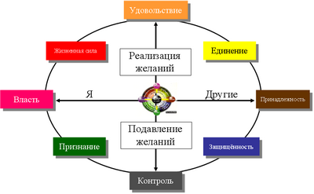
Censydiam
Гедонизм
Единение
Dipplex
Жизненные силы
Maxima
Принадлежность
Власть
Золотое сечение
Capsula
Источник
Jeternel
Elleon
Лотос
Линлайн
Oval
Признание
Защита
Контроль

Slide 22
Censydiam
Большинство конкурентов сконцентрированы в векторе защиты, так как стремятся окружить клиента заботой, убедить в безопасности процедур и квалификации своих врачей.
Dipplex обособлен от конкурентов, они используют заголовки Умная-я, красивая-я, помогая осознать и прочувствовать удовольствие от своего тела после процедур. Избавление от комплексов - реализация своих потребностей, наслаждение собой.
Maxima тоже старается обособиться своим подходом к обслуживанию. они сделали детскую, кафе. Намекают на клубность, стараясь тем самым привязать клиента к одной клинике.
Выводы: лезть в гущу конкурентов - не самое выгодное решение, тогда придется тратить большие деньги на продвижение в этой нише, захватывая все информационные каналы.
Свободный вектор - контроль и признание, необходимо формировать позиционирование, ориентируясь на это направление.
.

Slide 23
Аудитория
На состоявшихся людей 40-54 лет приходится почти половина (49%) всех косметологических процедур.
Для россиян выглядеть «на все сто» чрезвычайно важно. Главная мотивация – чувствовать себя хорошо, подавать хороший пример детям, радовать «вторую половину», а также ощущать контроль, в том числе над своими страхами (*По данным GfK Consumer Life)
Сегодня взрослая женщина ― умная, самостоятельная, свободная, тщательно следит за собой и постоянно пробует новое.
Век технологий дает зрелой женщине очень много возможностей и информации, чтобы хорошо выглядеть, развиваться, жить дольше и интереснее. Она хочет быть стильной и молодой, знает, что такое инстаграм и фейсбук.
62% женщин старше 40 лет посещают салоны красоты и занимаются спортом. *(По данным BBDO)
Обращений по поводу женской интимной пластики (связанных или не связанных с предшествующими родами) огромное количество. Современные женщины перестают стыдиться интимных проблем, а предпочитают искать различные пути их решения.
Потребитель становится более избирательным в выборе косметологических процедур, проявляет более сдержанное отношение к новинкам, старается тратить деньги более разумно.
Лишь 5% тех, кто делал уколы красоты, делали их на дому у косметолога или у себя. Подавляющее большинство делали это в клинике, салоне или специализированном центре.

Slide 24
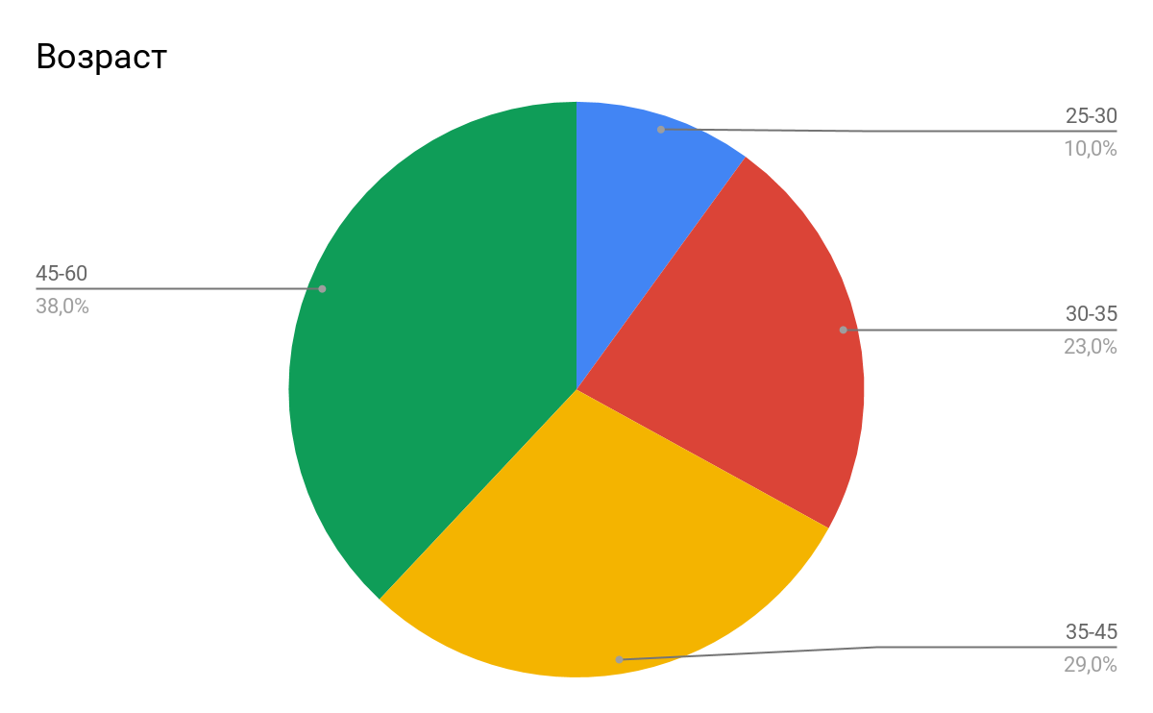
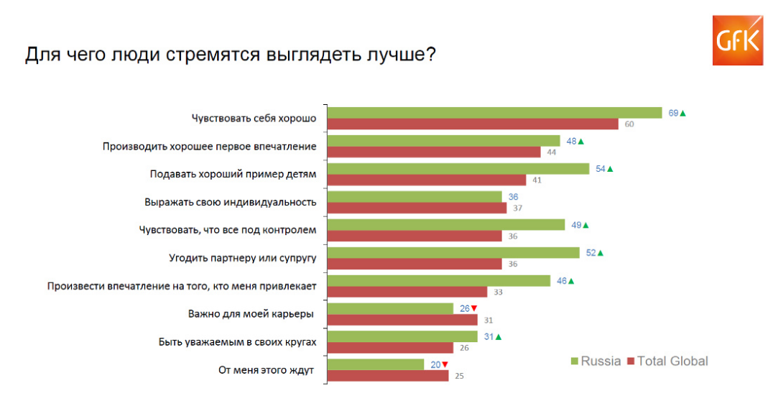
Аудитория
Женщины, посещающие косметолога/гинеколога

Slide 25
Результаты глубинных интервью
Девушек до 34 лет не интересовало лазерное интимное омоложение, но они слышали много хороших отзывов об этой методике и не исключают её необходимость в более зрелом возрасте.
Все опрошенные записывались на косметологические процедуры потому что замечали возрастные изменения на своем лице. Выбирали косметолога по рекомендациям знакомых.
Женщины 45+ уже опробовали многие процедуры на себе, видят разницу между ними. Когда речь идет об инъекции, они тщательно выбирают препарат, который хотят себе ввести, им важно, чтобы косметолог вскрывала препарат при них и после инъекции показывала пустой шприц (т.е. важно знать, что весь препарат использован)
На косметологические процедуры “подсаживаешься”. После них у женщин ощущение, что “все правильно, так и нужно”.
Это норма – следить за собой. Это как сходить к парикмахеру или на маникюр, признак ухоженности, любви к себе
Для многих важно, чтобы у специалиста был сертификат и соответствующее образование. Помимо рекомендации знакомых они проверяют также отзывы в интернете о клинике и о враче.
Многим бы понравилось, если бы клиника периодически напоминала о необходимости процедуры (но деликатно, ненавязчиво, возможно по смс или в мессенджерах. Звонки напрягают).

Slide 26
Сегменты целевой аудитории
Гинекология: врачи-гинекологи женщины (30+) - решение послеродовых проблем - их обычно направляют гинекологи. Женщины 40+, самостоятельно решившие сделать процедуру интимного омоложения. | Косметология: Девушки 18-30 (проблемная кожа, лечение рубцов, акне, постакне). Женщины 30 - 40 лет. Профилактика возрастных изменений, уходовые процедуры. Женщины 40 + - попытка замедлить старение кожи, дорогостоящие процедуры по восстановлению эластичности и упругости.

Slide 27
Ядро целевой аудитории
Женщины 40+
Женщина с определенным уровнем знаний, требованием к жизни, стабильно высоким доходом (средний + и выше), которая готова вкладывать в свое здоровье и красоту деньги, понимает необходимость и ценность этих процедур. Цели преследуют разные: удачно выйти замуж, сохранить брак, быть «актуальными» в профессиональной среде.
В плане гинекологии и интимного омоложения: вернуть ощущения в сексе. В основном такие женщины приходят к косметологу не впервые, они искушенные, понимают что делают и ждут определенного профессионализма и сервиса.

Slide 28
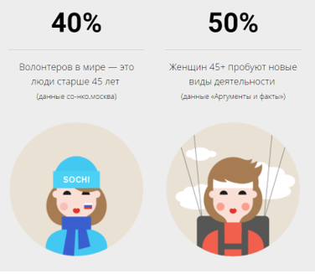
Женщина 40+
40% волонтеров мире – это женщина старше 40.
53% женщин 40+ пробуют новые виды деятельности.
62% женщин 40+ регулярно посещают салоны красоты.
1 отмена понятия «соответствовать» возрасту. Женщины 40+ уходят от стереотипов в одежде, образе жизни. Они хотят развиваться и работать над собой, ухоженно выглядеть, узнавать новое в тех областях, на которые не хватало раньше времени.
2 уход от понятия «простых и непростых» женщин. Благодаря развитию интернета, повышению уровня жизни, появлению возможностей путешествовать, женщины активнее узнают о трендах и моде. Стали доступнее стоматология, косметика, индустрия красоты – женщины активно пользуются этими услугами и являются настоящими экспертами.
3 Неравнодушны к современной жизни. Им нравится работать с молодыми, передавать свой опыт, быть в курсе тенденций. Им приятно доказывать себе «а я еще могу лучше их»
4 Очень активное время. Они внимательны к мелочам. Некоторые решаются открыть собственное дело благодаря имеющемуся опыту, знаниям, достаточной финансовой уверенности (свои накопления/поддержка супруга).

Slide 29
Женщина 40+
5 40+ - не время одиночества! Многие не замужем, но и не стремятся брать на себя новые обязательства и ответственность повторного брака. При этом они не страдают от одиночества, готовы к романтическим отношениям.
6 Готовы заботиться не только о самых близких. Готовы отдавать себя обществу – помогать нуждающимся, благотворительным фондам. Охотно помогают тем, кто нуждается в поддержке, делятся жизненным опытом, чувствуют свою нужность.
7 Современные технологии. Дети учат их работать в интернете, покупают им смартфоны, устанавливают необходимые приложения.
8 Не готовы посвятить жизнь только внукам. Их можно назвать «эгоистичными бабушками», которые живут в свое удовольствие. Но они любят своих внуков, помогают их растить, но только в свободное от своих интересов и личных дел время.

Slide 30
Юлия 40 лет | Кто она? Совладелец рекламного агентства Разведена Есть дочь (11 лет) Завела собаку Водит автомобиль [VW Polo]
Что слышит? Она много работает, коллеги обсуждают клиентов и задачи. Обсуждают проведенные выходные, делятся впечатлениями от отдыха. Слушает советы по воспитанию дочери и уходу за собакой. По дороге на работу слушает радио (Эхо москва, Радио 7, Серебряный дождь, Бизнес FM). | Что видит? Путешествует 1-2 раза в год, ищет туры с экскурсионными программами, любит открывать новые места. По выходным ездит на ближайшие озера/природу/ Екб. Часто видится со своими родителями. Редко смотрит ТВ, читает книги.
Что делает? Читает книги по психологии и саморазвитию, про бизнес. Часто посещает заведения в Челябинске: рестораны, бары хорошего уровня (Птичка, Барбареско, Толстой). По работе общается с клиентами. Много времени проводит с дочерью, с разведенной подругой. | Что говорит? Нет однозначной позиции. Живет и ведет свои соцсети в формате Life style. Рассказывает о своих достижениях. Часто обсуждает тему бывших мужей (её устраивает, что она идет вперед, а он топчется на месте).
Какие боли? Она взрослая, с ребенком и одинока. Хочет выделяться, быть первой во всем (синдром отличницы) Не хочет, чтобы её с кем-то сравнивали или негативно оценивали. Возрастные изменения уже дали о себе знать, но темп жизни не позволяет тратить много времени на уход за собой. | Что движет? Сейчас у нее хороший достаток, поэтому она стремится к элитарности, эксклюзивности. Может позволить себе больше, чем её сотрудники, поэтому не слишком хочет сталкиваться с ними в местах общего пользования (рестораны, спортзал, косметолог) У неё появилось чуть больше времени на себя, но большинство времени всё равно отнимает дочь и работа, поэтому ищет способ быстро исправлять недостатки и поправлять здоровье.

Slide 31
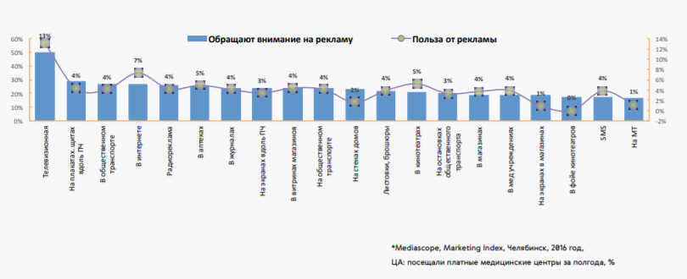
Отношение к рекламе/медиапредпочтения
Аудитория, вплоть до пенсионного возраста, все активнее использует интернет.
Более 71% населения — пользователи интернета, 54% заходят в интернет с мобильных устройств.
Для молодой аудитории социальные сети зачастую заменяют СМИ.
Глобальный тренд в поведении потребителей - моментальная доступность. Диджитал-маркетинг позволяет удовлетворить эту потребность.
Аудитория сегодня в значительной степени ориентируется на проверку информации перед приобретением, в том числе и фармацевтических средств. Аудитория в интернете получает консультацию врача, изучает фармацевтические препараты, читает отзывы о них, проверяет цены — и будет приобретать их именно онлайн. Развитие телемедицины, запуск стартапов на этом поле — все стимулирует диджитал-канал.

Slide 32
Аудитория - ценности и интересы
Ценности:
Здоровье, физическое развитие себя и близких
Активность, деятельная жизнь
Материальное благополучие
Интересы:
Шоппинг
Кулинария - приготовление разнообразной еды
Забота о доме и детях
Культурное развлечение - кино, сериалы, театры, книги
Кафе, рестораны
Занятия спортом
Путешествия

Slide 33
Аудитория
Что хотят получить потребители:
забота, вежливость и компетентность персонала
комфортные условия пребывания
доверие и конфиденциальность,
минимализация временных затрат,
проверенные методики, проверенные и качественные препараты
погружение в проблему со стороны компетентного специалиста,
ответственность клиники за своих врачей, за любую процедуру, сделанную в клинике.
особенное отношение к себе, индивидуальный подход вне зависимости от сложности и специфики ситуации. “Я доверила вам свое здоровье, выделила время и деньги, я хочу получать особенный сервис”
Источники информации:
опыт взаимодействия с врачами клиники в других учреждениях,
рекомендации знакомых и родственников,
интернет (соцсети, контекст),
ATL (TV, радио, наружная реклама).

Slide 34
Перспективная аудитория - Миллениалы
Миллениалы, или «поколение Y», – люди, родившиеся после 1981, возраст самых «старых» миллениалов приближается к 40 годам.
Их главное отличие от старших поколений ментальное – они формировались как личности уже в эпоху цифровых технологий, интернета и соцсетей. идеальное селфи, собирающее множество лайков, – для «поколения Y» важнейший элемент качества жизни. И они готовы за него платить.
В 2017 году 55% пластических хирургов имели дело с пациентами, желающими лучше выглядеть именно на селфи (против 13% в 2013 году).
Еще 56% опрошенных профильных специалистов отметили рост количества пациентов в возрасте до 30 лет.

Slide 35
Аудитория - Инсайт
Инсайт | Мотивы | Барьеры
Желание контролировать изменения в организме | доставлять радость, нравиться любимому мужчине найти спутника жизни вернуть ощущения в сексе забота о себе остановить процессы старения (страх некрасивого старения, вернуть былую молодость) доказать кому-то, что “я могу, я не старая” хочу пожить для себя, а не для других. вернуться к дородовому состоянию инвестиции в свое здоровье и красоту - залог долгой трудоспособности и качественной жизни | страх попасть к непрофессионалу боязнь последствий от процедур страх, что изменения будут сильно заметны – осудят окружающие страх долгого восстановления после процедуры - “выпасть” из привычной жизни отрицание своих возрастных изменений, самостоятельные решения, попытка исправить возрастные изменения подручными средствами страх подсесть на процедуры – теперь их нужно делать постоянно возможность нехватки материальных средств
Неуверенность в себе

Slide 36
SWOT анализ
Сильные стороны уникальное оборудование квалифицированный штат сотрудников. клиника, оказывающая услуги высокого качества. широкий спектр косметологических услуг массаж для беременных и грудничков (массажисты с медицинским образованием) быстрое восстановление после гинекологических процедур возможность сдать все необходимые анализы и посетить профильного врача в одном месте территориальная доступность для жителей элитных районов. никто из конкурентов не говорит о себе как об anti age клинике | Слабые стороны низкий уровень знания о клинике низкая степень доверия цены на услуги врачи (большая часть) принимают и в других клиниках тоже высокая конкуренция на рынке эстетической косметологии (решение одной проблемы разными способами)
Возможности (Драйверы) гинекологические проблемы затрагивают большую часть рожавших женщин. репутация учреждения как центра по решению проблемы старения. рост платежеспособности аудитории акцент на относительно молодой аудитории, которая хочет всегда выглядеть хорошо, предотвращать признаки старения тренд на здоровый образ жизни устоявшийся тренд «успешная женщина – ухоженная женщина» новая ниша в позиционировании | Угрозы (Барьеры) высокая конкуренция на рынке в области эстетической косметологии. демпинговые акции конкурентов. возможная покупка лазерного оборудования клиниками-конкурентами. небольшое знание о действии и плюсах лазера при решении гинекологических проблем («хирургическое вмешательство – самое надежное») невысокий уровень доверия к Trinite как к новому игроку на рынке негативные отзывы, в частности, отзывы о недостаточной квалификации одного сотрудника влияют на имидж всей клиники.

Slide 37
Позиционирование

Slide 38
Концепция 1. Уверенность и контроль.
Вкладываясь в сохранение красоты и молодости, женщина получает намного больше, чем просто здоровый организм и эстетическую привлекательность. Наши клиентки – обеспеченные и требовательные женщины, которые не согласны на компромиссы с обстоятельствами. Мы поддерживаем и взращиваем в них чувство уверенности и внутренней силы, с нашей помощью они обретают контроль и власть над своей жизнью.
Инсайт: Я всегда знаю, чего хочу. Мне необходимо, чтоб мои вопросы решались быстро, безопасно и качественно. Для меня важно оставаться молодой, здоровой и красивой, это позволяет мне достигать личных и профессиональных успехов, к которым я привыкла.
Позиционирование: Trinite – клиника, которая не подводит. Наш профиль – надежность и бескомпромиссная экспертность. Мы отвечаем за высочайшее качество своих услуг, мы лучшие и работаем для лучших, для сильных, амбициозных и волевых женщин, которые привыкли управлять своей жизнью.
Метафора: Швейцарский банк.

Slide 39




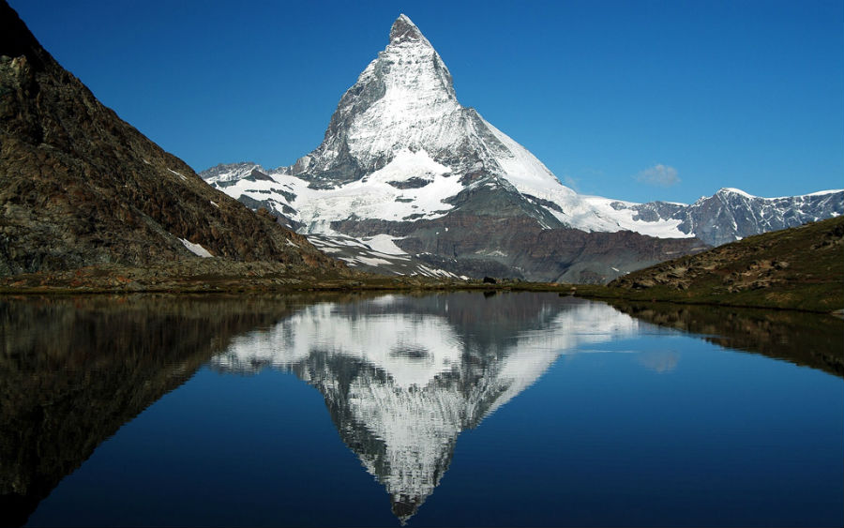

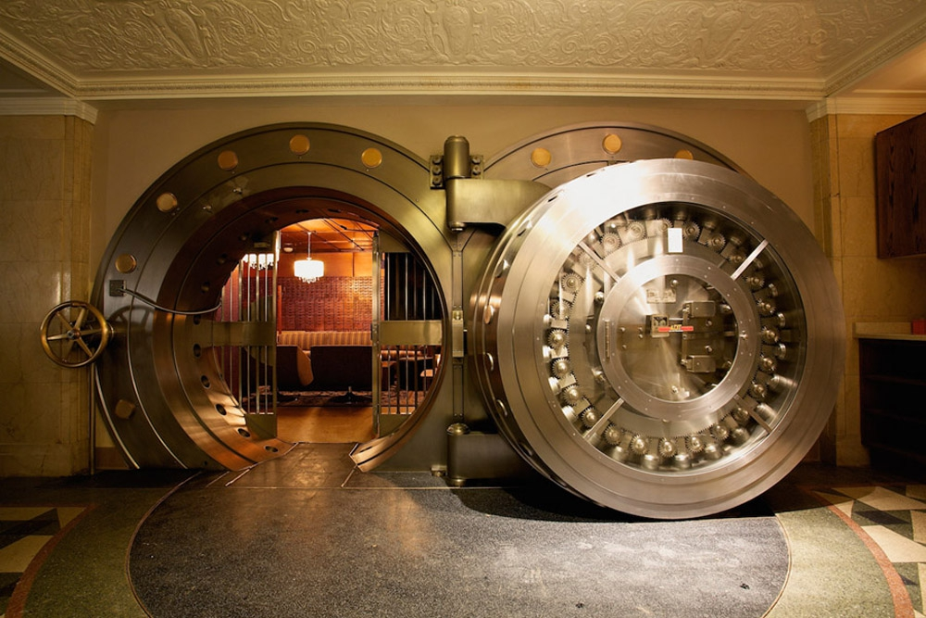

Slide 40
Концепция 1
Уверенность и контроль.
Характер:
- Надежный
- Уверенный
- Экспертный
- Строгий
- Исполнительный
Миссия: Обеспечиваем сервис, позволяющий женщинам держать свою жизнь под контролем, сохранять уверенность в своем здоровье и внешней привлекательности и достигать успеха в любых сферах.

Slide 41
Концепция 2. Аккуратность и чуткость
Даже уверенные в себе женщины испытывают стресс при обращении в клинику за гинекологическими и эстетическими процедурами. Мы осознаем всю тонкость вопросов, с которыми приходят в нашу клинику женщины, поэтому главная наша ценность – их доверие, которое обеспечивается грамотным и чутким подходом.
Инсайт: Я хочу ощущать спокойствие за свое здоровье и обрести гармонию со своим внешним обликом, мне не нравится испытывать дискомфорт и лишать себя радостей жизни, мне необходима поддержка, место, где понимали бы мои потребности и деликатно решали мои вопросы, связанные с женским здоровьем и красотой.
Позиционирование: Trinite – место силы и красоты, заботливая клиника, бережно и безопасно оказывающая помощь и поддержку женщинам, столкнувшихся с эстетическими и медицинскими проблемами. Мы высоко ставим психологические интересы наших клиенток, обеспечивая им аккуратный и ответственных подход, конфиденциальность и безопасность.
Метафора: Личный психолог

Slide 42






Slide 43
Концепция 2. Аккуратность и чуткость
Характер:
- Чуткий
- Аккуратный
- Открытый к диалогу
- Заботливый
Миссия: Возвращаем женщинам ощущение гармонии, физического и душевного спокойствия, грамотно и осторожно решая их деликатные проблемы.

Slide 44
Концепция 3. Вдохновляющие технологии
Прелесть технологий состоит в том, что они вдохновляют нас, меняют наше представление о привычных возможностях и меняют нашу жизнь. С помощью уникального оборудования мы решаем даже невероятно сложные задачи, воодушевляя женщин ощущением свободы от времени, медицинских и эстетических проблем.
Инсайт: Я хочу испытать «вау», мощно изменить качество своей жизни к лучшему, я высоко ставлю свои потребности, а потому на мои запросы может ответить лишь клиника, уверенно заявляющая о своих лидерских позициях.
Позиционирование: Trinite – клиника вдохновляющих технологий. Мы оснащены уникальным лазером и беремся за решение самых деликатных и сложных вопросов, а потому смело называем себя лидерами в решении гинекологических и эстетических проблем на южном Урале.
Метафора: Научная лаборатория.

Slide 45
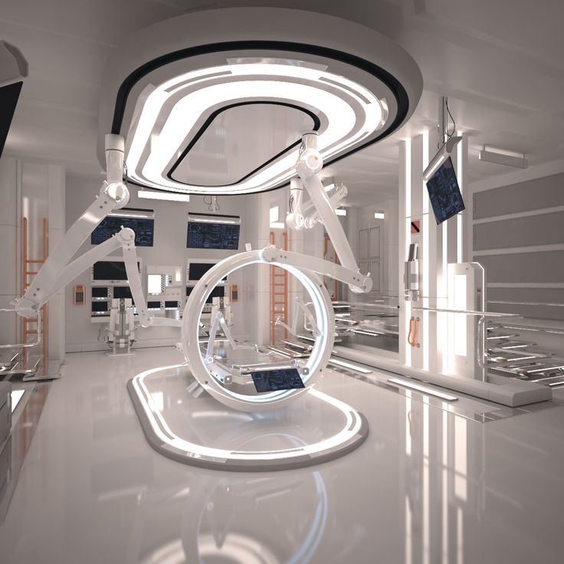


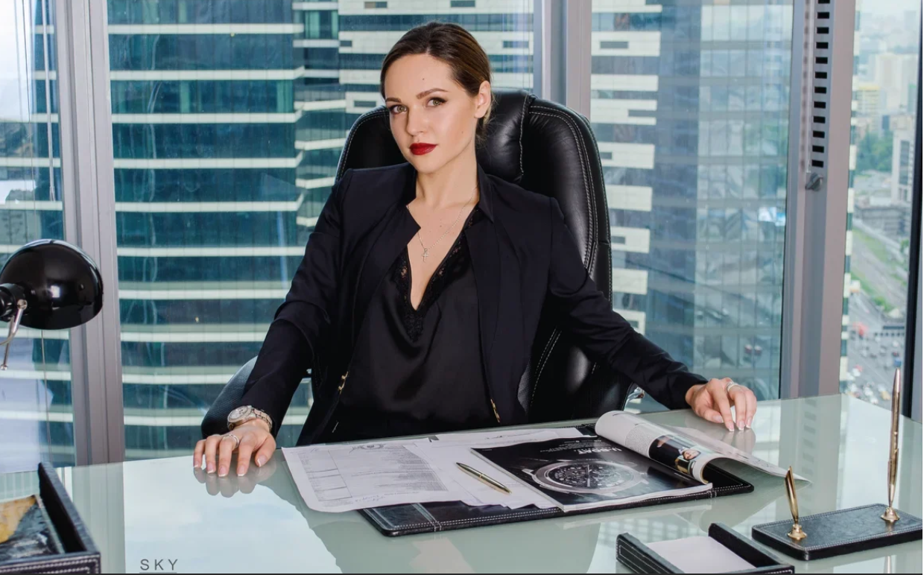

Slide 46
Концепция 3. Вдохновляющие технологии
Характер:
- Современный
- Амбициозный
- Решительный
- Самоуверенный
Миссия: Мы обладаем высоким уровнем экспертизы и технической оснащённости, что позволяет нам качественно помогать и вдохновлять обратившихся к нам женщин на успешную яркую жизнь.

Slide 47
Три концепции одним взглядом
Trinité Уверенность и контроль
Клиника, которая не подводит.
2. Trinité Аккуратность и чуткость
Место силы и красоты, заботливая клиника, бережно и безопасно оказывающая помощь и поддержку женщинам, столкнувшихся с эстетическими и медицинскими проблемами.
3. Trinité Вдохновляющие технологии
Клиника вдохновляющих технологий. Лидер в решении гинекологических и эстетических проблем на южном Урале

Slide 48
Медиастратегия
Цель разработки и реализации медиастратегии - эффективно донести ключевое сообщение бренда до представителей целевой аудитории с помощью релевантных каналов и инструментов.
Рекомендуем задействовать комплекс из нескольких каналов, чтобы получить синергетический эффект для достижения наших целей.

Slide 49
Этапы донесения ключевого сообщения
1 ЭТАП август - декабрь 2019
Донесение до всех сегментов целевой аудитории актуального позиционирования Trinite.
2 ЭТАП февраль - мая 2020
На основе анализа входящего трафика по итогам 1 этапа вносим коррективы в креатив и коммуникации, с учетом направлений и их сезонности доносим преимущества Trinite.

Slide 50
Каналы коммуникации / Инструменты
Мероприятие в честь открытия клиники
Digital (контекстная реклама, SMM, блогеры)
Atl (радио, наружная реклама)
Реклама в местах посещения целевой аудитории (офисные центры и фитнес-центры премиум-класса)

Slide 51
Смета общая

